Slide 1
Усім гарного настрою!

Slide 2
Біологічний диктант
1. Виріст тіла амеби
Несправжня ніжка

Slide 3
Біологічний диктант
2. Реакція найпростіших на зовнішні подразники
таксис

Slide 4
Біологічний диктант
3. Вакуоля, що виводить надлишок води та продукти обміну називається
скоротлива

Slide 5
Біологічний диктант
4. Надходження в тіло найпростіших їжі, води, кисню та виведення продуктів обміну називається
Обміном речовин

Slide 6
Біологічний диктант
5. Захисна оболонка у найпростіших під час несприятливих умов
циста

Slide 7
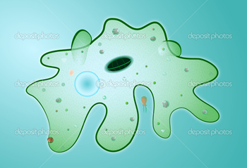
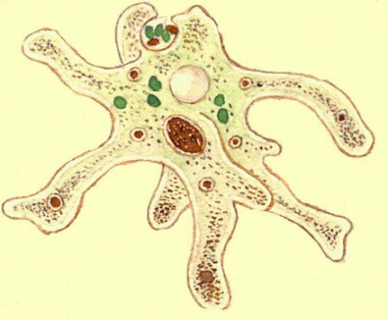
1 - Форма клітини непостійна.
2 - Має постійну форму тіла.
3 – Рухається за допомогою численних війок.
4 – Має несправжні ніжки.
5 - Має два ядра: велике і мале
6- Має лише одне ядро
7 - Їжа перетравлюється в травній вакуолі.
8 - Розмножується поділом клітини навпіл.
Має несправжні ніжки
Має лише одне ядро
Їжа перетравлюється в травній вакуолі
Розмножується поділом клітини навпіл

Slide 8
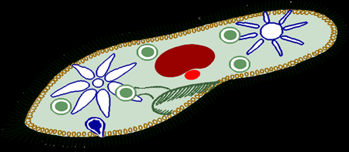
Має постійну форму тіла
1 - Форма клітини непостійна.
2 - Має постійну форму тіла.
3 – Рухається за допомогою численних війок.
4 – Має несправжні ніжки.
5 - Має два ядра: велике і мале
6- Має лише одне ядро
7 - Їжа перетравлюється в травній вакуолі.
8 - Розмножується поділом клітини навпіл.
Рухається за допомогою війок
Має два ядра
Їжа перетравлюється в травній вакуолі
Розмножується поділом клітини навпіл

Slide 9
Олександр Купрін, повість «Олеся»
«Рівно шість днів била мене невідступна жахлива лихоманка. Вдень хвороба затихала, і до мене поверталася свідомість. Тоді, абсолютно знесилений хворобою, я бродив по кімнаті з біллю та слабкістю в колінах; при кожному більш сильному моєму русі кров приливала гарячою хвилею до голови і закривала всі предмети перед моїми очима. Увечері налітав на мене приступ хвороби, і я проводив у ліжку жахливу ніч, то трясучись від холоду, то згораючи від жару.»

Slide 10
Одноклітинні організми – збудники хвороб людини

Slide 11
Наші очікування

Slide 12
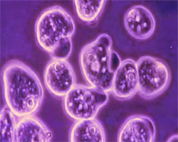
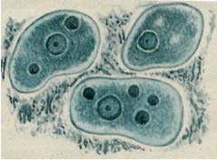
Паразити – це організми, що оселившись усередині або на поверхні інших істот, тривалий час живляться за їх рахунок.

Slide 13
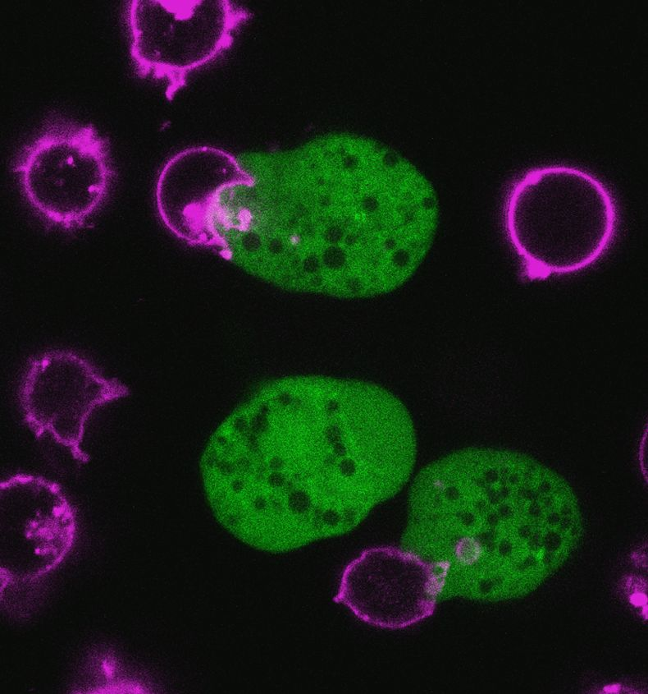
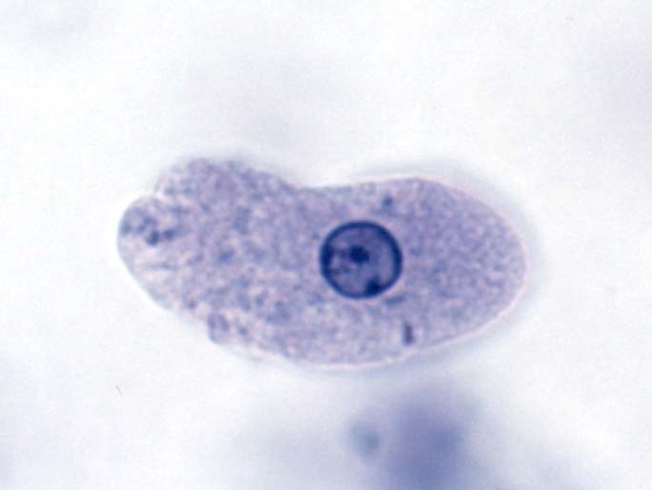
Дизентерійна амеба

Slide 14
Способи уникнення уражень
Мий руки перед споживанням їжі та після контакту с ґрунтом.
Мий овочі і фрукти перед вживанням.
Пий кип'ячену воду.

Slide 15
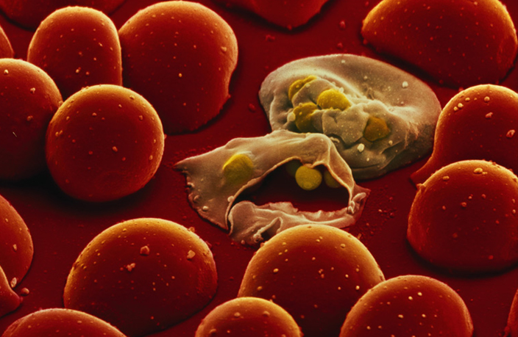
Малярійний плазмодій

Slide 16
Схема розмноження

Slide 17
Способи уникнення уражень
Захищай своє тіло спеціальними мазями, аерозолями.
Вдома застосовуй різні засоби для знищення або відлякування комарів.

Slide 18
Ілля Ілліч Мечников – видатний український біолог та медик

Slide 19
ФІЗКУЛЬТХВИЛИНКА

Slide 20
«Творча лабораторія»
Профілактика захворювань, що викликаються найпростішими

Slide 21
Пам'ятка
Профілактика захворювань, що викликаються найпростішими
1. Пити тільки кип’ячену воду.
2. Не купатись у водоймах зі стоячою, забрудненою водою.
3. Дотримуватись правил особистої гігієни. Мити руки після роботи з землею, спілкування з тваринами.
4. Робити попереджувальні щеплення перед поїздками в тропічні країни.

Slide 22
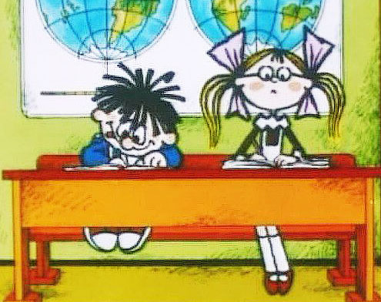
Виконання тестових завдань

Slide 23
Прийом «Так чи ні»
Дизентерійна амеба не є паразитом.
Малярійний плазмодій є збудником малярії.
Кров людини споживають лише самки комарів.
Вживання немитих овочей не спричиняє захворюванню дизентерією.

Slide 24
Домашнє завдання
Опрацювати матеріал §14.
Знайти інформацію про інші хвороби, збудниками яких є найпростіші.

Slide 25
Наші очікування

Slide 26
Усім гарного настрою!

